Slide 1

트리의 지름 구하기
<%!마지막 알고리즘 발표%>

Slide 2

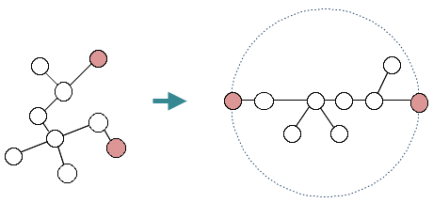
트리의 지름
트리의 지름이란?
트리는 사이클이 없는 무방향 그래프이다. 즉 어떤 두 노드를 선택해도 둘 사이에 경로가 항상 하나만 존재하게 된다.
트리에서 어떤 두 노드를 선택해서 양쪽으로 쫙 당길 때, 가장 길게 늘어나는 경우가 있을 것이다. 이럴 때 트리의 모든 노드들은 이 두 노드를 지름의 끝점으로 하는 원안에 들어가게 된다. 이런 두 노드 사이의 경로의 길이를 트리의 지름이라고 한다.
즉, 두 노드를 선택 했을 때 가장 먼 두 정점 사이의 거리를 뜻 한다.
== 트리에 존재하는 모든 경로들 중에서 가장 긴 것의 길이.

Slide 3
트리의 지름
Greedy 방법
1단계 - 트리에서 임의의 정점 a에서 가장 먼 정점 b를 찾는다.
2단계 – b에서 가장 먼 정점 c를 찾는다.
3단계 – b와 c 사이의 거리가 트리의 지름이 된다.

Slide 4
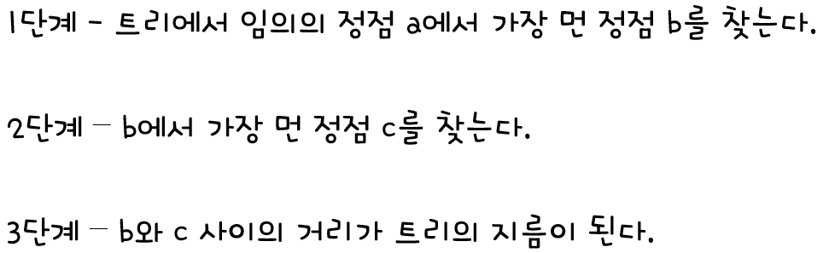
트리의 지름
증명
어떤 정점 쌍 (v1, v2)가 트리의 지름이라고 하자. 경우의 수는 3가지가 있다.
경우 1) a == v1 || a == v2
경우 2) b == v1 || b == v2
경우 3) v1, v2, a, b가 모두 다른 경우
D(v1,v2) = v1과, v2 사이의 거리.

Slide 5
트리의 지름
경우 1) a == v1 || a == v2
v1, v2 중 하나가 a 이므로 ‘D(v1,v2) <= a에서 가장 먼 거리’ 가 성립한다.
➔ a에서 다른 정점까지의 거리 <= a에서 가장 먼 거리
- 우리의 정의에 의해 ‘a에서 가장 먼 거리 = D(a, b)’ 이다.
→ D(v1,v2) <= D(a,b)
b에서 다른 정점 까지의 거리 <= b에서 가장 먼 거리
→ D(a,b) <= D(b,c)
그리고 v1,v2 정의에 의해 ‘D(v1,v2) = 트리의 지름’ 이다.
→ (트리의 지름 == ) D(v1,v2) <= D(a,b) <= D(b,c) 이다.

Slide 6
트리의 지름
경우 2) b == v1 || b == v2
v1, v2 중 하나가 b 이므로 ‘D(v1,v2) <= b에서 가장 먼 거리’ 가 성립한다.
➔ b에서 다른 정점까지의 거리 <= b에서 가장 먼 거리
- 우리의 정의에 의해 ‘b에서 가장 먼 거리 = D(b, c)’ 이다.
→ D(v1,v2) <= D(b,c)
그리고 v1,v2 정의에 의해 ‘D(v1,v2) = 트리의 지름’ 이다.
→ (트리의 지름 == ) D(v1,v2) <= D(b,c) 이다.

Slide 7
트리의 지름
경우 3) a, b, v1, v2 가 모두 다른 경우
a에서 가장 먼 거리 = D(a, b) >= D(a, v2)
→ D(a, X) + D(X, b) >= D(a, X) + D(X, v2)
→ D(X, b) >= D(X,v2)
→ D(v1, X) + D(X, b) >= D(v1, X) + D(X, v2)
→ D(v1, b) >= D(v1, v2)
→ b에서 v1까지의 거리 >= 트리의 지름
즉, b에서 가장 먼 정점( c )를 찾게 되면 트리의 지름이 된다.
a
v1
X
b
v2

Slide 8
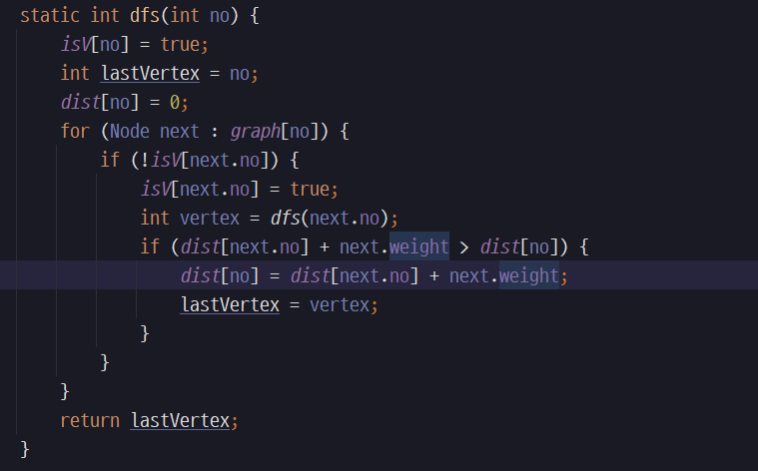
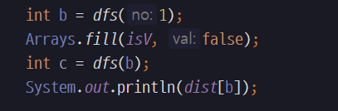
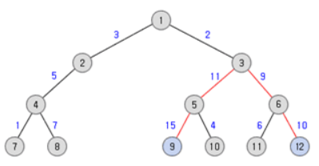
구현

Slide 9
G4 1967 트리의 지름ㅎ
GG2 1167 트리의 지름ㅎ
G1 19581 두 번째 트리의 지름
G2 12912 트리 수정

